Slide 1
UNIDAD 5
ALMACENAMIENTO
Notes:
PROGRAMACIÓN DIDÁCTICA

Slide 2
Añadiendo persistencia a un Pod
apiVersion: v1
kind: Pod
metadata:
name: example
spec:
containers:
- image: busybox
name: busy
volumeMounts:
- mountPath: /busy
name: test
volumes:
- name: test
<????????>
Tenemos varios tipos de volúmenes:
hostPath: Este volumen corresponde a un directorio o fichero del nodo donde se crea el pod. No valido para cluster multinodo. Lo vamos a usar con minikube.
gitRepo: El contenido del volumen corresponde a un repositorio git.
emptyDir: El contenido de este volumen se borrará al eliminar el pod. Lo utilizamos para compartir información entre los contenedores de un mismo pod.
gcePersistentDisk: Google Compute Engine storage
awsElasticBlockStore: AWS EBS storage
…
Tipos de volúmenes que podemos utilizar
Notes:
PROGRAMACIÓN DIDÁCTICA

Slide 3
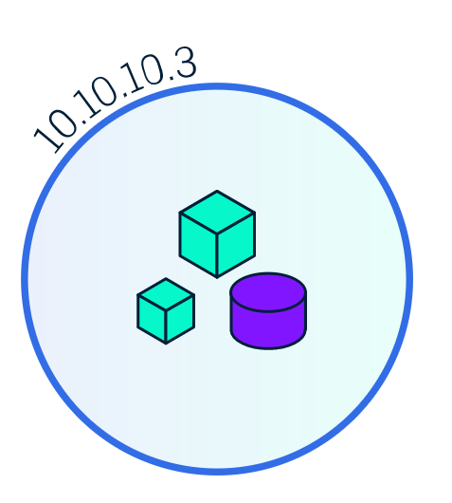
Ejemplo
...
containers:
- name: nginx
image: nginx
volumeMounts:
- mountPath: /home
name: home
- mountPath: /git
name: git
readOnly: true
- mountPath: /temp
name: temp
volumes:
- name: home
hostPath:
path: /home/debian
- name: git
gitRepo:
repository: https://github.com/josedom24/kubernetes.git
- name: temp
emptyDir: {}
Se indica en el directorio del contenedor donde se monta cada volumen.
Cada volumen es de un tipo
El tipo emptyDir lo utilizamos para compartir información entre los contenedores de un mismo pod.
Notes:
PROGRAMACIÓN DIDÁCTICA

Slide 4
Desde el punto de vista del desarrollador
apiVersion: v1
kind: Pod
metadata:
name: example
spec:
containers:
- image: busybox
name: busy
volumeMounts:
- mountPath: /busy
name: test
volumes:
- name: test
Volumen con 10Gb
Lectura y escritura
Developer
Un desarrollador no debería conocer los distintos tipos de volúmenes disponibles en el cluster. Son detalles muy específicos!!!
Un desarrollador se centra en indicar los requerimientos que debe tener el volumen que necesita:
  Tamaño
  Tipo de acceso (sólo lectura o lectura / escritura)
  Tipo de volumen (sólo si es importante)
  …
¿Puede el cluster proporcionar un volumen con estas características?
awsElasticBlockStore: volumeID: vol-0a07f3e37b fsType: ext4
hostPath: path: /data
gcePersistentDisk: pdName: my-data-disk fsType: ext4
Notes:
PROGRAMACIÓN DIDÁCTICA

Slide 5
PersistentVolumeClaims
apiVersion: v1
kind: Pod
metadata:
name: example
spec:
containers:
- image: busybox
name: busy
volumeMounts:
- mountPath: /busy
name: test
volumes:
- name: test
persistentVolumeClaim:
claimName: myclaim
kind: PersistentVolumeClaim
apiVersion: v1
metadata:
name: myclaim
spec:
accessModes:
- ReadWriteOnce
resources:
requests:
storage: 10Gi
Developer
El desarrollador hace una solicitud de almacenamiento usando un objeto del tipo PersistentVolumenCliams, indicando el modo de acceso:
ReadWriteOnce
ReadOnlyMany
ReadWriteMany
y el tamaño que necesita.
Notes:
PROGRAMACIÓN DIDÁCTICA

Slide 6
PersistentVolume
Administrator
El desarrollador hace una solicitud de almacenamiento, indicando las características del volumen que necesita.
Pero es el administrador será el responsable de dar de alta en el cluster los distintos volúmenes que hay disponibles, y que se representa con un recurso llamado PersistentVolumen.
apiVersion: v1
kind: PersistentVolume
metadata:
name: pv0001
spec:
capacity:
storage: 10Gi
accessModes:
- ReadWriteOnce
persistentVolumeReclaimPolicy: Recycle
gcePersistentDisk:
fsType: ext4
pdName: pd-disk-1
Un PersistentVolumen es un objeto que representa los volúmenes disponibles en el cluster. En él se van a definir los detalles del backend de almacenamiento que vamos a utilizar, el tamaño disponible, los modos de acceso, las políticas de reciclaje, etc.
Tenemos tres modos de acceso, que depende del backend que vamos a utilizar:
ReadWriteOnce: read-write solo para un nodo (RWO)
ReadOnlyMany: read-only para muchos nodos (ROX)
ReadWriteMany: read-write para muchos nodos (RWX)
Las políticas de reciclaje de volúmenes también depende del backend y son:
Retain: El PV no se elimina, aunque el PVC se elimine
Recycle: Reutilizar contenido
Delete: Borrar contenido
Notes:
PROGRAMACIÓN DIDÁCTICA

Slide 7
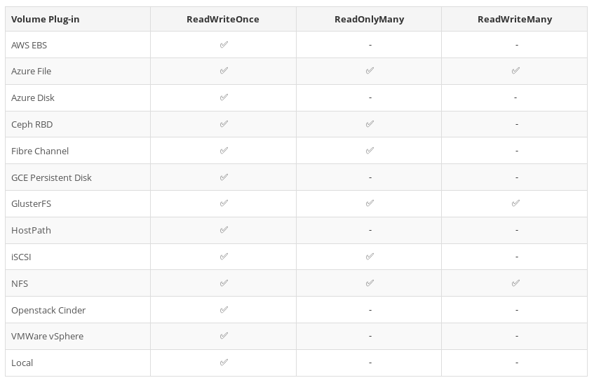
Backend de almacenamiento
Administrator
Notes:
PROGRAMACIÓN DIDÁCTICA

Slide 8
Flujo de volúmenes. Método estático
Administrator
apiVersion: "v1" kind: "PersistentVolume" metadata: name: "pv0001" labels: type: local spec: capacity: storage: "10Gi" accessModes: - "ReadWriteOnce" hostpath: path: "/mnt/data"
apiVersion: "v1" kind: "PersistentVolume" metadata: name: "pv0002" labels: type: gce spec: capacity: storage: "30Gi" accessModes: - "ReadWriteOnce" gcePersistentDisk: fsType: "ext4" pdName: "pd-disk-1"
apiVersion: "v1" kind: "PersistentVolume" metadata: name: "pv0003" labels: type: ebs spec: capacity: storage: "2Gi" accessModes: - "ReadWriteOnce" awsElasticBlockStore: volumeID: vol-0a07f3e37b fsType: ext4
Notes:
PROGRAMACIÓN DIDÁCTICA

Slide 9
Flujo de volúmenes. Método estático
kind: PersistentVolumeClaim apiVersion: v1 metadata: name: myclaim1 spec: accessModes: - ReadWriteOnce resources: requests: storage: 10Gi
Administrator
"pv0001" type: local "10Gi" "ReadWriteOnce"
BOUND
"pv0002" type: gce "30Gi" "ReadWriteOnce"
"pv0003" type: ebs "2Gi" "ReadWriteOnce"
Developer
Notes:
PROGRAMACIÓN DIDÁCTICA

Slide 10
Flujo de volúmenes. Método estático
kind: PersistentVolumeClaim apiVersion: v1 metadata: name: myclaim2 spec: accessModes: - ReadWriteOnce resources: requests: storage: 20Gi selector: matchLabels: type: "gce"
Administrator
"pv0001" type: local "10Gi" "ReadWriteOnce"
BOUND
name: myclaim1
BOUND (uso de la etiqueta)
"pv0002" type: gce "30Gi" "ReadWriteOnce"
"pv0003" type: ebs "2Gi" "ReadWriteOnce"
Developer
Notes:
PROGRAMACIÓN DIDÁCTICA

Slide 11
Flujo de volúmenes. Método estático
Administrator
kind: PersistentVolumeClaim apiVersion: v1 metadata: name: myclaim3 spec: accessModes: - ReadWriteOnce resources: requests: storage: 100Gi
"pv0001" type: local "10Gi" "ReadWriteOnce"
BOUND
name: myclaim1
"pv0002" type: gce "30Gi" "ReadWriteOnce"
BOUND
name: myclaim2
"pv0003" type: ebs "2Gi" "ReadWriteOnce"
No volume available
Developer
Notes:
PROGRAMACIÓN DIDÁCTICA

Slide 12
Flujo de volúmenes. Método dinámico
Podemos crear volúmenes de forma dinámica a partir de una petición de volumen. En este caso necesitamos un “provisionador” de almacenamiento (para cada uno de los backend), de tal manera que cada vez que se cree un PersistentVolumenClaim, se creará bajo demanda un PersistentVolumen que se ajuste a las características seleccionadas.
Los administradores pueden usar el objeto StorageClass (plugin de almacenamiento) para obtener la gestión dinámica de volúmenes.
En minikube:
kubectl get storageclass
NAME PROVISIONER AGE
standard (default) k8s.io/minikube-hostpath 2d23h
Tenemos un provisionador de almacenamiento local del tipo hostPath.
apiVersion: v1
kind: PersistentVolumeClaim
metadata:
name: pvc1
spec:
storageClassName: manual
accessModes:
- ReadWriteMany
resources:
requests:
storage: 1Gi
apiVersion: v1
kind: PersistentVolumeClaim
metadata:
name: pvc2
spec:
accessModes:
- ReadWriteMany
resources:
requests:
storage: 1Gi
Gestión Estática
Gestión Dinámica
(No se indica el StrogeClass)
Notes:
PROGRAMACIÓN DIDÁCTICA

Slide 13

Flujo de volúmenes. Método dinámico
Pool of PersistentVolumes
Storage Provisioner
(default)
kind: PersistentVolumeClaim apiVersion: v1 metadata: name: myclaim spec: accessModes: - ReadWriteOnce resources: requests: storage: 30Gi
"pv0001" "30Gi" "ReadWriteOnce"
standard
BOUND
Storage Provisioner
gce-pd
Only in GCE
Developer
Notes:
PROGRAMACIÓN DIDÁCTICA

Slide 14
Flujo de volúmenes. Método dinámico
Pool of PersistentVolumes
kind: PersistentVolumeClaim apiVersion: v1 metadata: name: myclaim2 spec: accessModes: - ReadWriteOnce resources: requests: storage: 30Gi storageClass: gce-pd
Storage Provisioner
(default)
"pv0001" "30Gi" "ReadWriteOnce"
Local
BOUND
BOUND
name: myclaim1
Storage Provisioner
gce-pd
"pv0002" “gcePersistentDisk” "30Gi" "ReadWriteOnce"
Only in GCE
Developer
Notes:
PROGRAMACIÓN DIDÁCTICA

Slide 15
EJEMPLO 1. Creación de PV y PVC (estático)
Creamos el PersistantVolumen:
kubectl create -f pv.yaml
kubectl get pv
NAME CAPACITY ACCESS MODES RECLAIM POLICY STATUS CLAIM STORAGECLASS REASON AGE
pv1 5Gi RWX Recycle Available manual 5s
Creamos el PersistantVolumenClaim:
kubectl create -f pvc1.yaml
kubectl get pv
NAME CAPACITY ACCESS MODES RECLAIM POLICY STATUS CLAIM STORAGECLASS REASON AGE
pv1 5Gi RWX Recycle Bound default/pvc1 manual 66s
kubectl get pvc
NAME STATUS VOLUME CAPACITY ACCESS MODES STORAGECLASS AGE
pvc1 Bound pv1 5Gi RWX manual 31s
Notes:
PROGRAMACIÓN DIDÁCTICA

Slide 16
EJEMPLO 1. Creación de PV y PVC (estático)
Escribimos un fichero index.html en el directorio correspondiente al volumen:
minikube ssh
$ sudo sh -c "echo 'Hello from Kubernetes storage' > /data/pv1/index.html"
Creamos un pod con el volumen
kubectl create -f pod.yaml
kubectl get pod
kubectl describe pod task-pv-pod
Accedemos el pod, instalamos curl y probamos a acceder al servidor web
kubectl exec -it task-pv-pod -- /bin/bash
root@task-pv-pod:/# apt-get update
root@task-pv-pod:/# apt-get install curl
root@task-pv-pod:/# curl localhost
Hello from Kubernetes storage
Notes:
PROGRAMACIÓN DIDÁCTICA

Slide 17
EJEMPLO 2. Gestión dinámica de volúmenes
En minikube, tenemos un provisionador de almacenamiento local del tipo hostPath.
kubectl get storageclass
NAME PROVISIONER AGE
standard (default) k8s.io/minikube-hostpath 2d23h
Por la tanto si creamos un PersistantVolumenClaim, se creará de forma dinámica un PV:
kubectl create -f pvc2.yaml
kubectl get pv
NAME CAPACITY ACCESS MODES RECLAIM POLICY STATUS CLAIM STORAGECLASS
pvc-fba7b6e9-817e-11e9-9dd3-080027b9a41d 1Gi RWX Delete Bound default/pvc2 standard
kubectl get pvc
NAME STATUS VOLUME CAPACITY ACCESS MODES STORAGECLASS AGE
pvc2 Bound pvc-fba7b6e9-817e-11e9-9dd3-080027b9a41d 1Gi RWX standard 15s
kubectl delete pvc pvc2
kubectl get pv
Notes:
PROGRAMACIÓN DIDÁCTICA

Slide 18
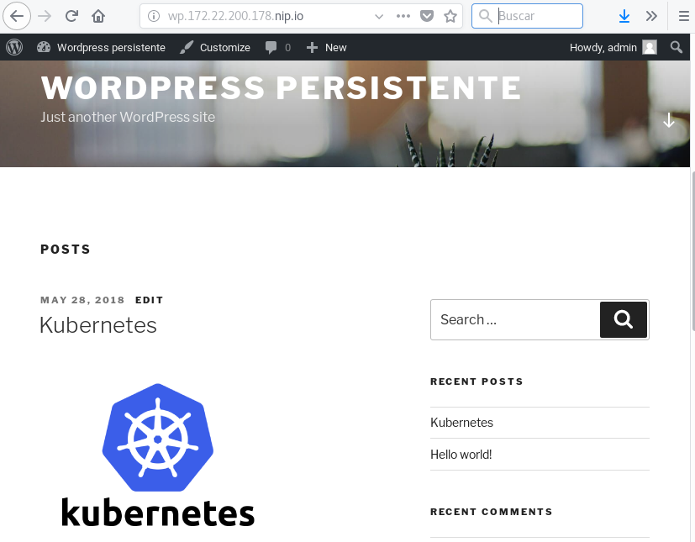
EJEMPLO 3. WordPress con almacenamiento persistente
kubectl create -f wordpress-pv.yaml
kubectl create -f wordpress-ns.yaml
kubectl create -f wordpress-pvc.yaml
kubectl create -f mariadb-pvc.yaml
kubectl get pv,pvc -n wordpress
kubectl apply -f mariadb-srv.yaml
kubectl apply -f wordpress-srv.yaml
kubectl apply -f wordpress-ingress.yaml
kubectl apply -f mariadb-secret.yaml
kubectl apply -f mariadb-deployment.yaml
kubectl apply -f wordpress-deployment.yaml
kubectl get all -n wordpress
Notes:
PROGRAMACIÓN DIDÁCTICA

